Slide 1
КОНСУЛЬТАЦИЯ
ДЛЯ ПЕДАГОГОВ И РОДИТЕЛЕЙ

Slide 2
Здоровье – это умение правильно дышать

Slide 3
Закон природы – дыхание носом!

Slide 4
Носовое дыхание – укрепляет иммунитет; улучшает пищеварение; омолаживает; уменьшает уровень сахара в крови; уменьшает скорость сердцебиения; снимает напряжение.

Slide 5
Дыхательная гимнастика поможет при: -гайморите, -бронхите, -бронхиальной астме, -кожных заболеваниях, -неврозах, -невритах, -болезнях сердечно-сосудистой системы, -эпилепсии, - заикании, -травмы головы и позвоночника, -лишнем весе

Slide 6
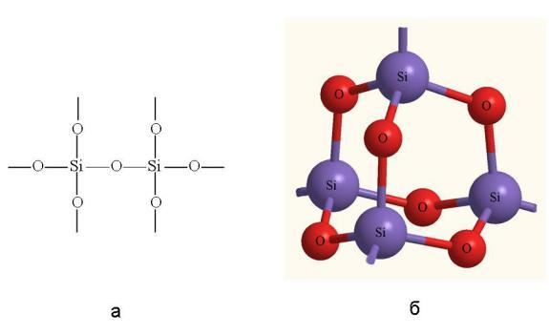
Чудесная молекула-окись углерода

Slide 7
Окись углерода: -регулирует кровяное давление, -стимулирует и активизирует иммунную систему, -убивает раковые клетки и микроорганизмы (бактерии и вирусы), -увеличивает приток крови к клеткам с помощью расширения артерий и бронхов, -помогает контролировать и координировать работу мышц, -содействует механизмам, отвечающим за долгосрочную память

Slide 8
Окись углерода защищает организм от: -сердечно-сосудистых заболеваний, -Болезни Паркинсона, -болезни Альцгеймера, -диабетической невропатии.

Slide 9
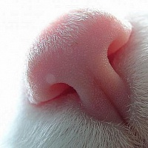
Дышите носом, господа!

